Slide 1


Software quality assurance days
18 Международная конференция
по вопросам качества ПО
sqadays.com
Владислав Романенко
Intellectsoft. Минск, Беларусь
Behat-trick: как мы внедряли BDD на наших проектах
Москва. 27–28 ноября 2015
Notes:
1

Slide 2




QA-инженер в Intellectsoft
В тестировании 2 года,
до этого работал инженером географических информационных систем (ГИС)
Занимаюсь тестированием мобильных и веб приложений
v.romanenko_
laechoppe@gmail.com
Behat-trick: как мы внедряли BDD на наших проектах
Notes:
2

Slide 3
Коротко о BDD
Коротко о BDD
Behavior
Driven
Development
Behat-trick: как мы внедряли BDD на наших проектах
Notes:
3
Коротко о BDD (behavior driven development). Методология работает следующим образом:
Ожидаемое поведение фиксируется в форме сценариев, так называемых “feature файлов”, до начала непосредственного написания кода. Они обсуждаются командой разработки и согласуются с заказчиком;
При этом обдумываются все возможные сценарии, чтобы покрыть преполагаемую функциональность;
Поведение реализуется програмистами;
Запускаются сценарии-тесты, если они успешно проходят - значит реализация поведения была верной.

Slide 4
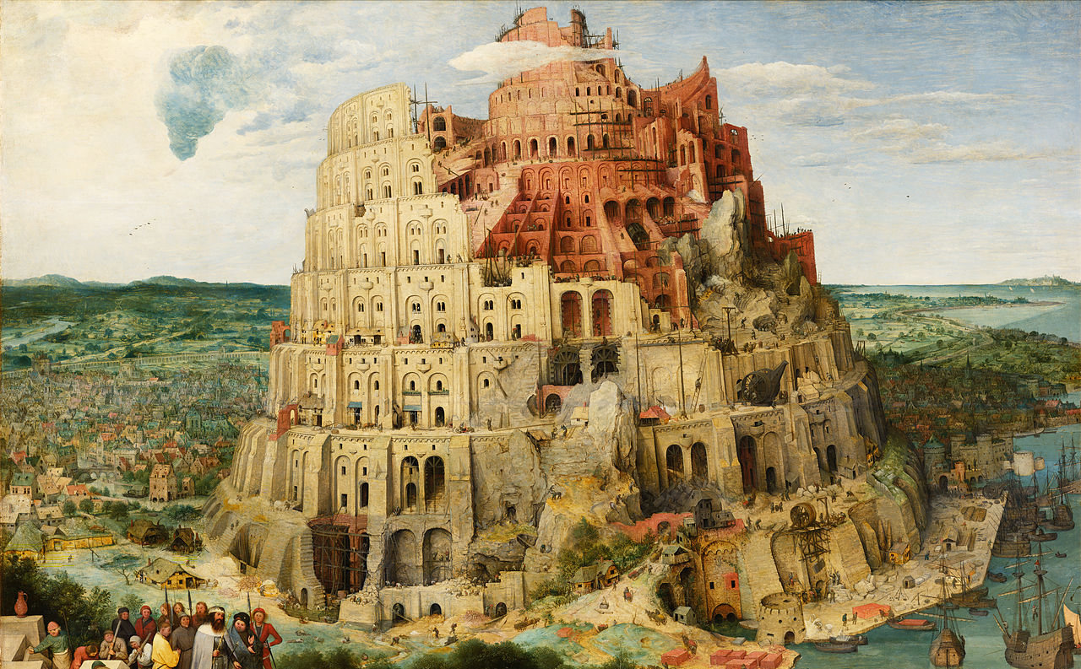
Проблема единого понимания
Behat-trick: как мы внедряли BDD на наших проектах
Notes:
4
Что мы хотели достичь: единого понимания и однозначного толкования требований посредством выражения их языком, понятным обеим сторонам (заказчик / менеджер - команда разработки). Почему это возможно именно при использовании BDD? Потому как заказчики / менеджеры вовлечены в разработку и говорят с остальной командой “на одном языке”.

Slide 5
Gherkin
Behat-trick: как мы внедряли BDD на наших проектах
Notes:
5
Тесты написаны на языке Gherkin понятном для нетехнических специалистов и заказчика. Команда не только принимает решение какое поведение реализовывать, но и договаривается, как описывать это поведение на общепонятном языке.

Slide 6
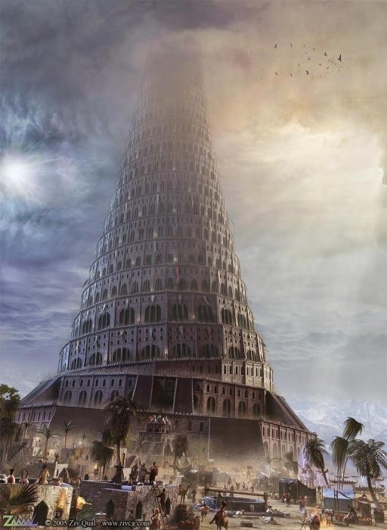
Требования описаны понятным языком
Gherkin =
Behat-trick: как мы внедряли BDD на наших проектах
Notes:
6
BDD опирается на использование очень специфического и небольшого словаря, для того чтобы снизить недопонимание и удостовериться что все - заказчики, менеджеры, программисты, тестировщики, аналитики и дизайнеры - не только всё одинаково понимают, но и используют одни и те же слова для описания.

Slide 7


Behat - фреймворк для функциональных тестов
Behat-trick: как мы внедряли BDD на наших проектах
Notes:
7
Итак, с чего же мы начали.
Наши РНР-разработчики уже использовали фреймворк behat для написания функциональных тестов. Собственно behat и превращает наши сценарии в тесты. Именно эти уже имеющиеся тесты позволили в первое время тестировщикам быстрее вникнуть в процесс.

Slide 8
Функциональные тесты в feature-файлах
Scenario: User can't add a photo
Given I signed in as Mark
When I upload photo to Mark's apartment
Then the response code should be 403
Behat-trick: как мы внедряли BDD на наших проектах
Notes:
8
В самом начале мы использовали behat для написания тестов к уже разработанной функциональности (в качестве тренировки). Таким образом, у нас получались функциональные тесты, записанные в feature файлах. Позже, мы перешли к написанию сценарием до начала разработки.
Мы столкнулись с определенными проблемами и предприняли некоторые шаги по их решению:

Slide 9
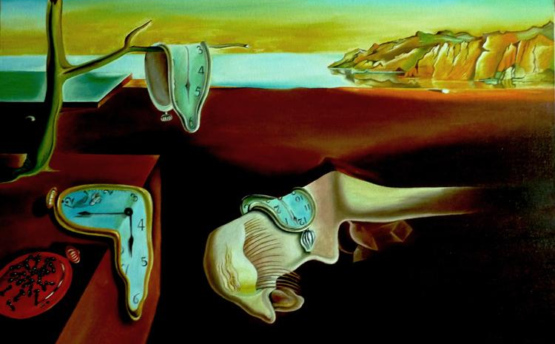
Тестировщик слишком поздно подключается на проект
Behat-trick: как мы внедряли BDD на наших проектах
Notes:
9
К сожалению, у нас зачастую тестировщик подключался на проект лишь после того как появлялась функциональность, которую уже надо тестировать. То есть в планировании тестировщик не участвовал. Этот вопрос неоднократно обсуждался, и, к счатью, в последнее время, ситуация исправляется и специалисты по тестированию участвуют в обсуджении будущей функциональности;

Slide 10

Тестировщики продумывают максимальное количество сценариев
Behat-trick: как мы внедряли BDD на наших проектах
Notes:
10
Привлечение на проект на ранней стадии позволяет подробнее узнать требования, что помогает в написании наиболее разумных и полезных сценариев. Именно тестировщики продумывают максимально возможное количество сценариев, потому как каждый сценарий потенциально предотвращает баг в системе.

Slide 11
Требования записываются во время обсуждения
Scenario: Crew admin views the list of roles
Given I signed in as admin
When I observe the list of available roles
Then only Crew roles are in the list
Behat-trick: как мы внедряли BDD на наших проектах
Notes:
11
На встречах я стараюсь сразу же записывать сценарии по мере обсуждения задач, таким образом к концу обсуждения у нас уже есть набор сценариев описывающих поведение. На мой взгляд из-за недостатка опыта, наши встречи проходят недостаточно эффективно. Небольшие изменения предлагаются после встреч, тем не менее чем дальше, тем более сценариев обсуждается именно на встрече.
В целом, встречи на которых обсуждаются требования для тестировщика - возможность активно задавать вопросы, для того, чтобы получить ясное понимание требований от менеджера / заказчика. Коммуникация - главное на этой встрече, поэтому надо убедиться в том, что выявили и обсудили все возможные сценарии будущей системы. Для проектирования сценария важно групповое мышление, потому как все члены команды смотрят на пользовательские истории с различных точек зрения.

Slide 12

Различные точки зрения на пользовательские истории
Behat-trick: как мы внедряли BDD на наших проектах
Notes:
12
Чаще всего, бизнес-аналитики думают о позитивных сценариях, разработчики - о крайних значениях с точки зрения реализации, тестировщики - о путях возможного вывода системы из строя. Различные восприятия системы, способствуют получению более понятных и недвусмысленых требований.

Slide 13

Тестировщик остается один на один со сценариями
Behat-trick: как мы внедряли BDD на наших проектах
Notes:
13
Тестивровщик не должен оставаться один-на-один со сценариями. Сценарии и step definitions требуют не только навыков в тестировании, но и в программировании, чтобы описывать step definitions грамотно. Если тестировщика оставляют одного писать всё, через некоторое время тесты могут стать настолько запутанными, что все будут бояться их трогать.

Slide 14

Тестировщик остается один на один с step definitions
Behat-trick: как мы внедряли BDD на наших проектах
Notes:
14
В определенный момент, у нас на проекте получилось так, что программиста срочно привлекли на другой проект.

Slide 15
Step definition от программиста
/**
* @Given /^I request the list of faults$/
*/
public function iRequestTheListOfFaults()
{
$this->iSendARequest('GET', 'faults');
}
Behat-trick: как мы внедряли BDD на наших проектах
Notes:
15
Несложные Step definitions в итоге я писал сам, по образу и подобию имевшихся, поэтому ничего страшного не случилось, хотя, конечно, темп работы замедлился. На самом деле выходов из ситуации два, или искать другого программиста или писать все самому, но тут возможен описанный выше вариант, поэтому нужно искать золотую середину.

Slide 16
Step definition от тестировщика
/**
* @Given /^I request the list of issues$/
*/
public function iRequestTheListOfIssues()
{
$this->iSendARequest('GET', 'issues');
}
Behat-trick: как мы внедряли BDD на наших проектах
Notes:
16

Slide 17
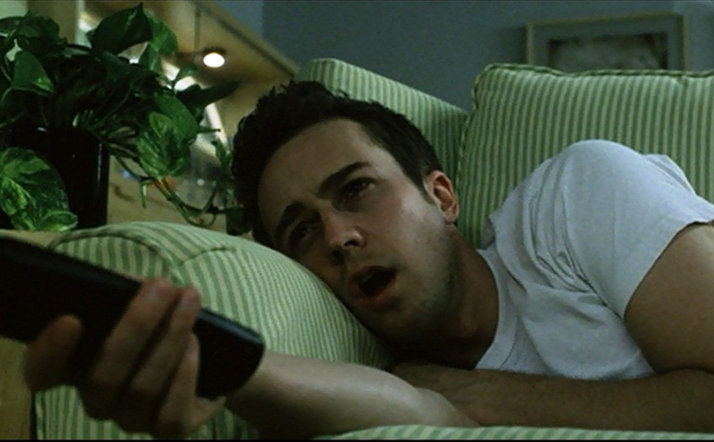
Заказчику скучно читать сценарии
Behat-trick: как мы внедряли BDD на наших проектах
Notes:
17
Я нередко слышал от менеджера предложения (скорее замечания) касательно описания шагов. Будь то перегруженные шаги или не понятные для заказчика и старался их исправить, чтобы они устраивали все стороны. Вероятно в данном случае стоит пересмотреть подход к написанию feature файлов. Нужно способствовать заинтересованности заказчиков/менеджеров в BDD подходе. Часто бывает, что менеджеры, не говоря уже о заказчиках не читают feature файлы.

Slide 18
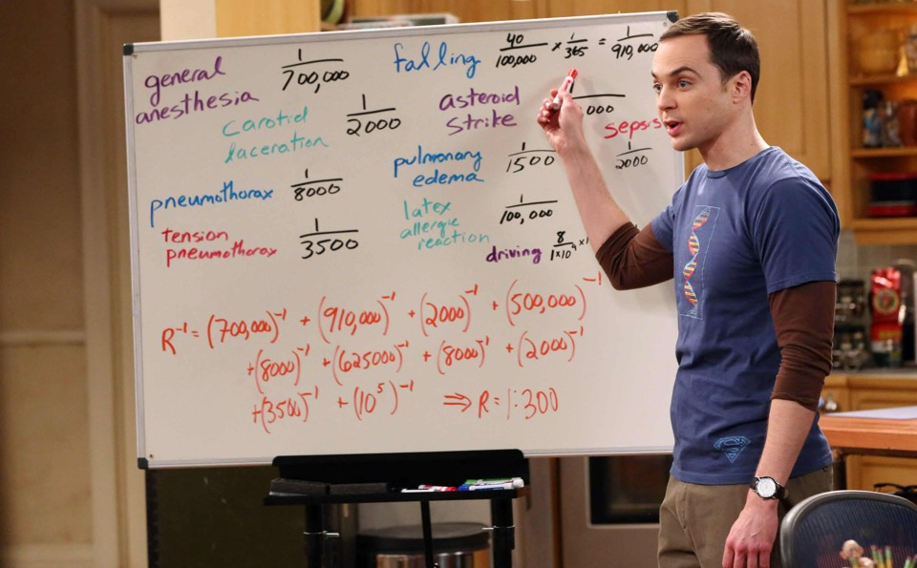
Заказчику скучно читать сценарии
Behat-trick: как мы внедряли BDD на наших проектах
Notes:
18
Это может происходить, если сценарии слишком длинные, перегруженные шагами / условиями. Кроме того, когда тесты пишут тестировщики/программисты они неминуемо используют технические термины, из-за которых заказчик/менеджер может чувствовать себя “не в своей тарелке”. Читая их, он теряет интерес, и, как следствие, проводит меньше времени помогая с написанием сценариев: вознимакет порочный круг. До того как приходится осознание этого, сценарии могут стать не более чем тестами.

Slide 19
Использование секции Background
Feature: Auctions
Background: Auction has started
Given Mark sells out an antique vase for $100
And Alice and Mark negotiate Mark's price:
| author | price |
| Alice | $90 |
Behat-trick: как мы внедряли BDD на наших проектах
Notes:
19
При создании feature файлов мы стараемся:
Использовать секцию background. Это помогает избавиться от дублирования одних и тех же шагов в нескольких тестах. Тесты становятся более легко читаемыми. Background пишется коротким, минимально необходимым для сценариев (чтобы не перегружать сценарии и не увеличивать время загрузки);

Slide 20
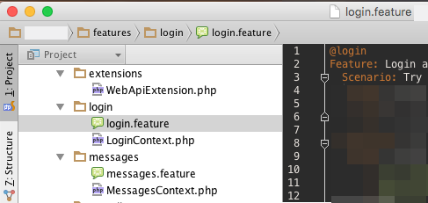
Использование подпапок и тегов
Behat-trick: как мы внедряли BDD на наших проектах
Notes:
20
Использовать подпапки и теги для организации хранения и запусков сценариев.

Slide 21
Использование описательного стиля в шагах
When I open the Negotiations list
Then I see $90 offer from Alice
And I accept offer from Alice
vs
When I accept Alice's offer of $90
Behat-trick: как мы внедряли BDD на наших проектах
Notes:
21
Использовать декларативный (описательный) стиль описания шагов сценариев. Шаги императивного (повелительного) стиля не только длинные и скучные для чтения, но и легко ломаемые. Будучи слишком общими, они не формируют собственный язык команды на проекте. Определения шагов, в свою очередь, завязаны на низкоуровневый пользовательский интерфейс. При декларативном стиле описания, шаги не завязаны на определенный интерфейс, используются нетехнические термины. Именно используя такой стиль для каждого сценария на этом уровне абстракции, сформируемся общий, повсеместный язык проектной команды.

Slide 22
Использование таблиц
Given I'm signed in as <user>
Then I should see <count> negotiations in the list
Examples:
| user | count |
| Mark | 2 |
| Alice | 1 |
| John | 0 |
Behat-trick: как мы внедряли BDD на наших проектах
Notes:
22
Использовать таблицы данных в предусловиях или шагах.

Slide 23
Устранение побочных шагов
Scenario: Admin can create a new Crew member
Given I’m signed in as "admin" with "qwerty" password
When I create a "Crew member" who has
"Username" like "marin_rain" and
"Name" like "Marin Rain" and
"Email" like "marin_rain@test.com" and
"Location" like "Berlin"
Behat-trick: как мы внедряли BDD на наших проектах
Notes:
23
Устранять побочные шаги (например, указание логина и пароля в шаге вместо сокращения до “Я залогинен”). Эти детали не имеют прямого отношения к цели сценария и затрудняют его чтение, что может привести к потере интереса к сценариям со стороны стейкхолдеров.

Slide 24
Устранение побочных шагов
Given I’m an authenticated Admin
When I create "Marin Rain" who is a "Crew member"
Then User is created successfully
Behat-trick: как мы внедряли BDD на наших проектах
Notes:
24
Устранять побочные шаги (например, указание логина и пароля в шаге вместо сокращения до “Я залогинен”). Эти детали не имеют прямого отношения к цели сценария и затрудняют его чтение, что может привести к потере интереса к сценариям со стороны стейкхолдеров.

Slide 25
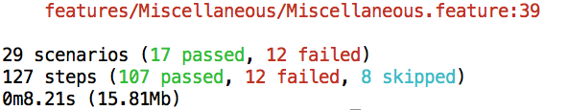
Сценарии могут быть запущены в любой момент
Behat-trick: как мы внедряли BDD на наших проектах
Notes:
25
Как результат, написанные таким образом сценарии являются не только понятными для заказчика (как и традиционная спецификация), но их существенным преимуществом является также язык, который в любой момент может быть передан компьютеру, для проверки.

Slide 26

Сценарии = “живая документация”
Behat-trick: как мы внедряли BDD на наших проектах
Notes:
26
На практике это означает что документация, вместо того чтобы быть чем-то, написанным однажды, и затем постепенно устаревающим, становится “живой”, отражающей реальной состояние проекта на данный момент.
Зачастую, это становится определенным источником истины касательно того, что система делает. Наличие единого хранилища, в котором содержится информация, сохраняет большое количество времени, в противном случае уходящее на поддержание требований, тестов и кода актуальными и синхронизированными.

Slide 27
Выводы
Коммуникация
общение внутри команды и с заказчиком
Behat-trick: как мы внедряли BDD на наших проектах
Notes:
27
Итак, попробовав методологию BDD мы получили функциональные тесты, основанные на примерах. Кроме того, у нас есть “живая”, обновляющаяся документация.
На чем хотелось бы еще раз остановиться:
Для BDD очень важно общение, как внутри команды так и с заказчиком

Slide 28
Выводы
Коммуникация
Коммуникация
обсуждение требований (сценариев) всей командой
Behat-trick: как мы внедряли BDD на наших проектах
Notes:
28
Сценарии поведения продумываются и фиксируются при совместном обсуждении.

Slide 29
Выводы
Коммуникация
Коммуникация
Коммуникация
совместная работа над стилем описания сценариев
Behat-trick: как мы внедряли BDD на наших проектах
Notes:
29
Стиль описания сценариев постоянно совершенствуется, чтобы избежать пропадания интересов к тестам со стороны менеджера/заказчика.
В заключение, несмотря на то, что работа по BDD методологии является не простой для тестировщика, я думаю, использование коммуникационных навыков и должное понимание процесса и ролей поможет в создании качественных продуктов.

Slide 30
Вопросы?
v.romanenko_
laechoppe@gmail.com
Behat-trick: как мы внедряли BDD на наших проектах
Notes:
30

